Slide 1
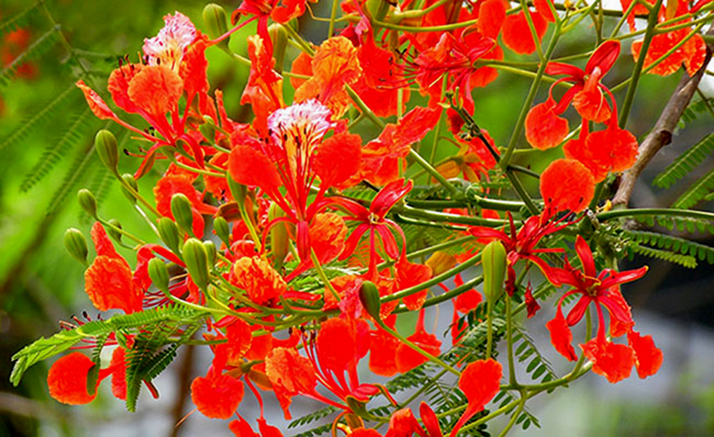
স্বাগতম

Slide 2
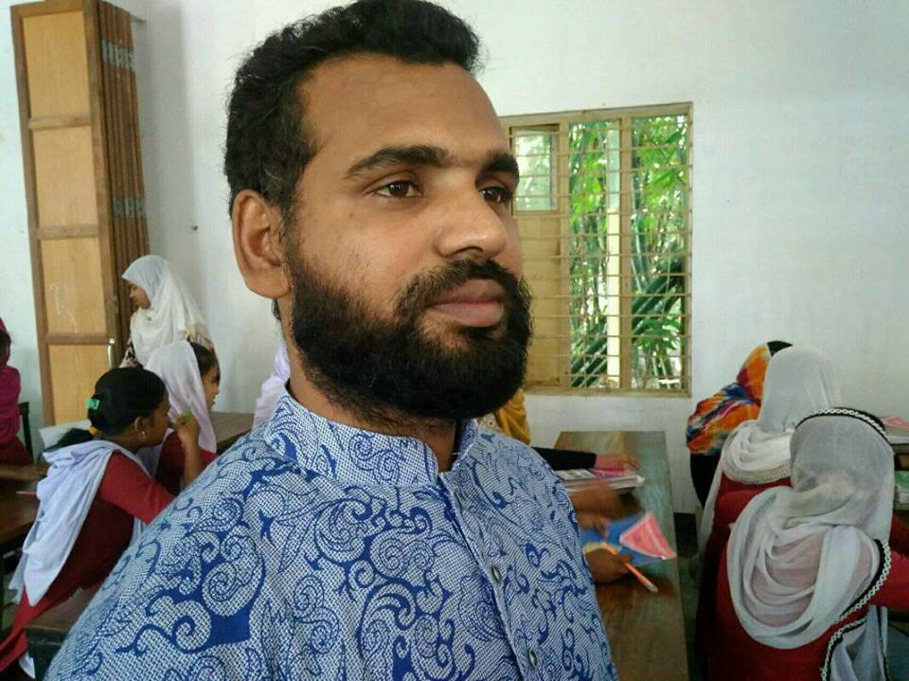
শিক্ষক পরিচিতি
মোঃ রেজাউল করিম
সহকারি মৌলভী
বানেশ্বর্দী ইসলামিয়া দাখিল মাদরাসা
নকলা,শেরপুর।
মোবাইলঃ০১৭৩৬৬৩৬৮৬৮

Slide 3
পাঠ পরিচিতি
শ্রেণিঃ দাখিল দশম
মোট শিক্ষর্থীঃ ৪০ জন
শাখাঃ বনলতা
অধ্যায়ঃদ্বিতীয়
সময়ঃ ৫০ মিনিট।

Slide 4
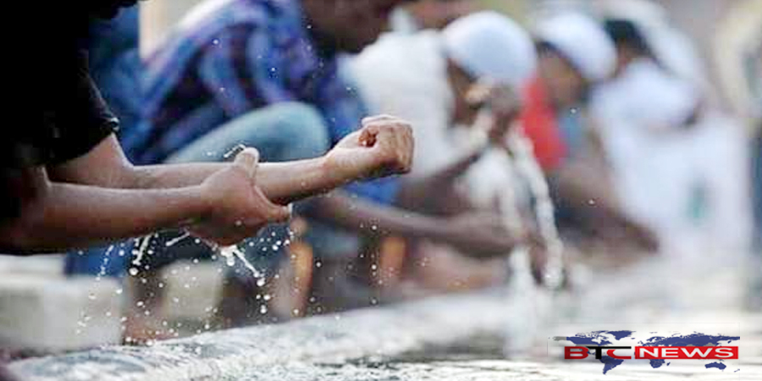
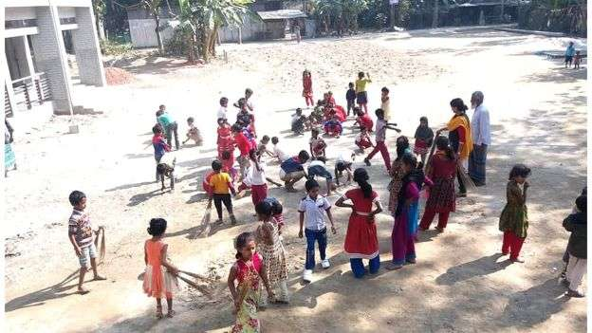

Slide 5
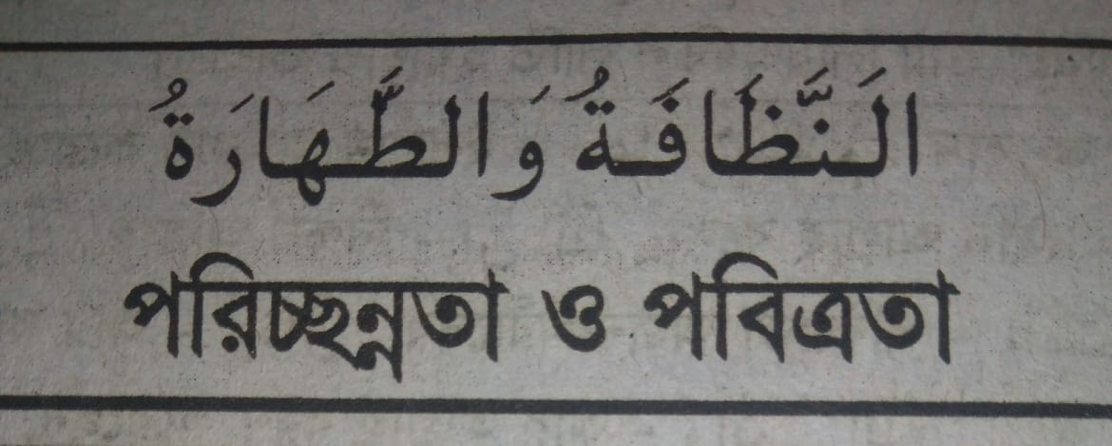

Slide 6
শিখন ফল
১।পরিস্কার পরিচ্ছন্নতা কেন প্রয়োজন তা বলতে পারবে
২।কিভাবে পরিচ্ছন্নতা থাকতে হয় তা ব্যাখ্যা করতে পারবে
৩। পরিস্কার পরিচ্ছন্নতা সম্পর্কে আল্লাহ তায়ালা কি বলেছেন তা বলতে পারবে
৪। কখন অযু করতে হয় তা লিখতে পারবে।

Slide 7
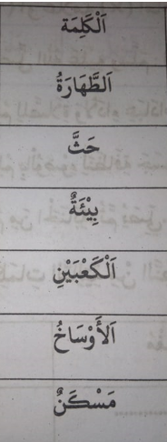
শব্দাবলি
শব্দাবলি
পরিচ্ছন্নতা
পবিত্রতা
ঈমানের অর্ধেক
উতসাহিত করে
তোমরা মাসেহ কর
পরিবেশ
কনুইসমুহ
ধারাবাহিকতা
টাখনুদ্বয়
পোশাকাদি
ময়লাসমুহ
স্বাভাবিক অবস্থা
বাসস্থান

Slide 8
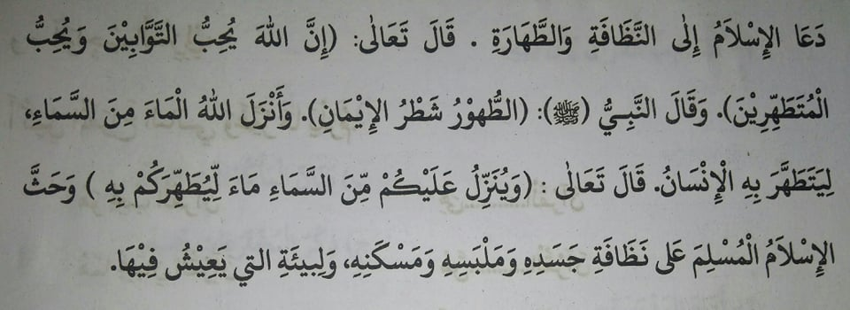
المفرد العمل

Slide 10
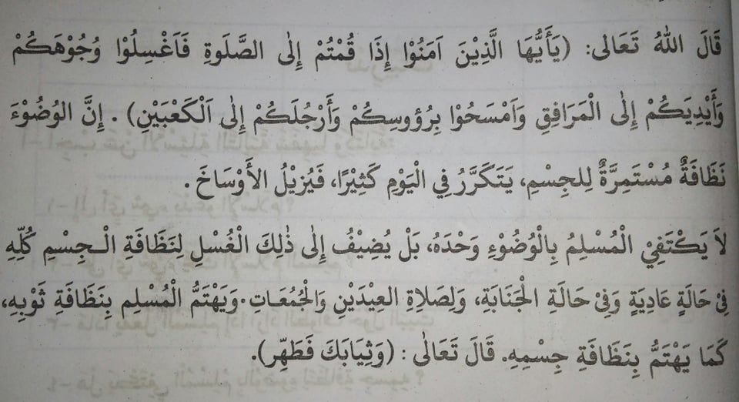

Slide 11
বাড়ির কাজ

Slide 12
সবাইকে
شكرا كثيرا
ধন্যবাদ

